Slide 1
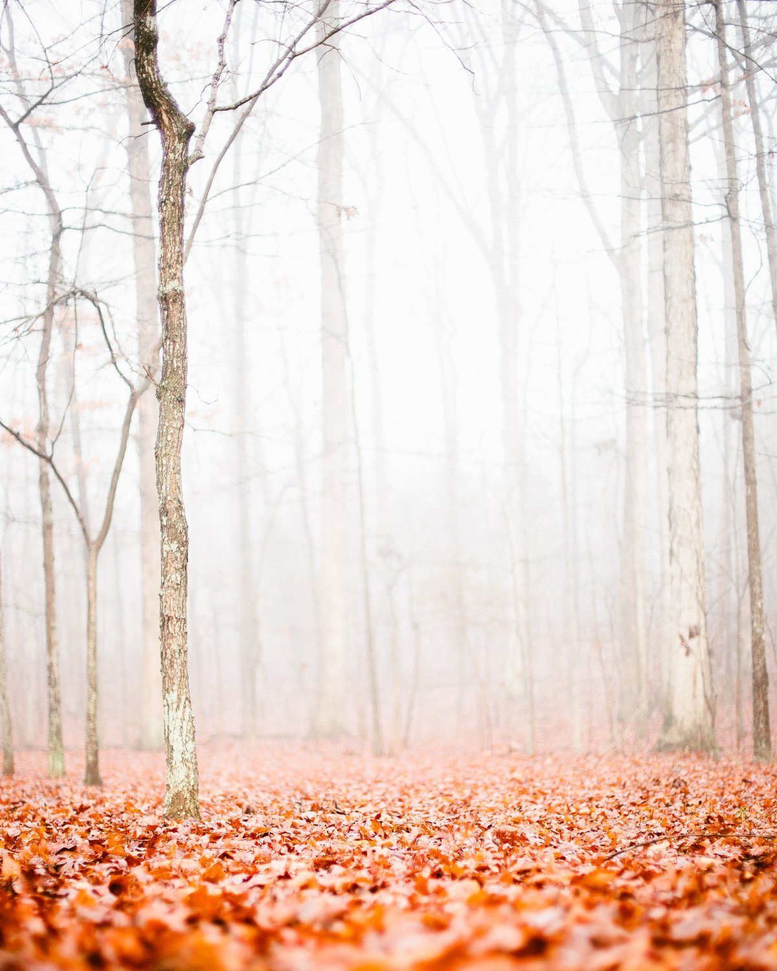
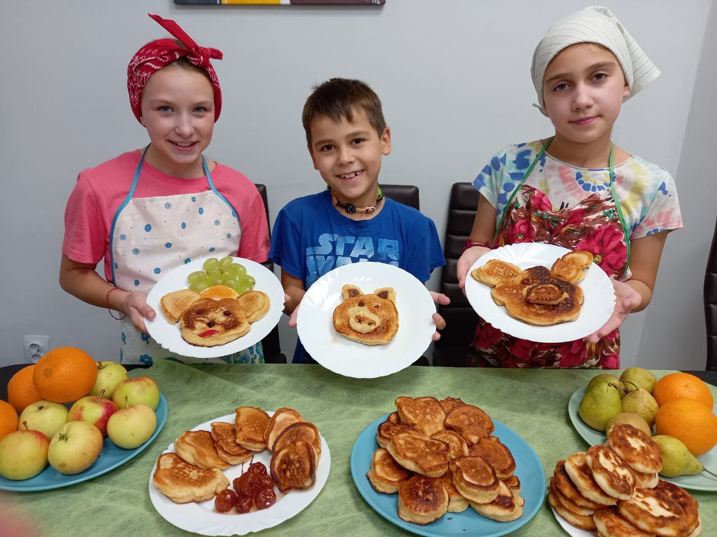
Государственное учреждение Тульской области
«Социально-реабилитационный центр для несовершеннолетних № 4»
Выпуск № 10
октябрь 2022 г.
МаГоБУс
В номере:
Мы оладушки пекли… – стр. 1
О современном искусстве – стр. 2
Дорога безопасности – стр. 3
«Старт в будущее» – стр. 4-5
Забытые игры – стр. 6
Поездка в Москву – стр. 7
День плюшевого мишки – стр. 8
8 правил защиты от простуды и гриппа – стр. 9

Slide 2
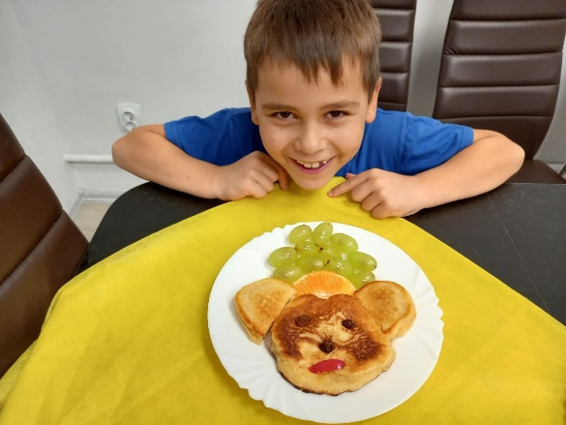
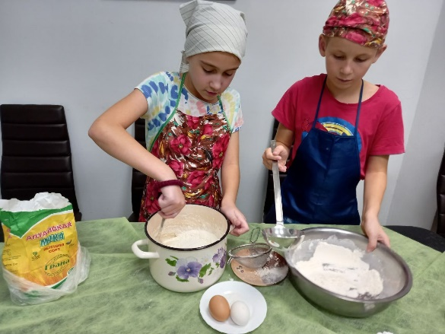
Мы оладушки пекли…
В рамках реализации проекта подготовки воспитанников к самостоятельной жизни "Семья" наши воспитанники в один из октябрьских вечеров вместе с воспитателем Моховой Г.В. решили испечь вкусные и ароматные оладушки. Но перед тем, как начать выпекать этот мучной «деликатес», дети изучили технологию приготовления блинов и только после этого приступили к работе. А во время приготовления оладьев, Галина Викторовна рассказала ребятам об истории возникновения блинов.
В давние века оладьи называли по-разному в зависимости от села или города. К примеру, где-то их называли оладки, где-то олашки, а где-то вообще алябыши. Оладьи имели не только разные названия, но самые разнообразные вкусы. У настоящих русских женщин в хозяйстве всегда имелись чугунные сковородки, которые имели очень большой вес. Но не смотря на это, русские женщины с легкостью справлялись с такой тяжелой посудой, которая называлась оладницы.
Оладьи очень ярко отражены в произведениях искусства различных писателей, особенно много пословиц и поговорок, посвященных этому кушанью.
Своеобразным отголоском язычества является и такой праздник, как масленица, сжигание чучела, хороводы, песни и, конечно, самое главное блины и оладьи.
Далеко в старину оладьи готовили только по одному рецепту: в тесто для оладьев добавлялось масло и яйца. Данный рецепт сохранялся довольно длительное время. Но позже люди стали менять традиционную сметану, подаваемую к оладьям, на другие вкусные продукты, такие как варенье, различные джемы, сладости мед и многое другое. Затем и в само тесто стали добавлять различные ингредиенты. Стали появляться разнообразные виды оладьев, в тесто уже добавлялись орехи, фрукты, повидло и многое другое.
Оладьи не теряют своей популярности и сейчас, а наоборот они набирают обороты и пользуются большим авторитетом среди гурманов.
За разговором быстро и дело делалось. Дети слушали воспитателя и пекли блины. Вот и посмотрите, что у них получилось!
Воспитатель: Мохова Г.В., воспитанница Сабина Т.

Slide 3
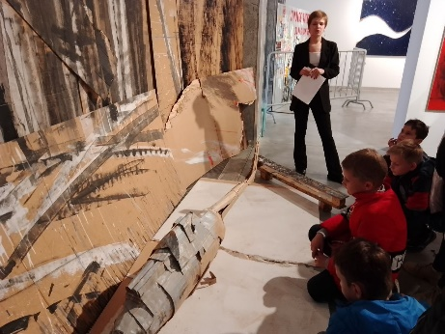
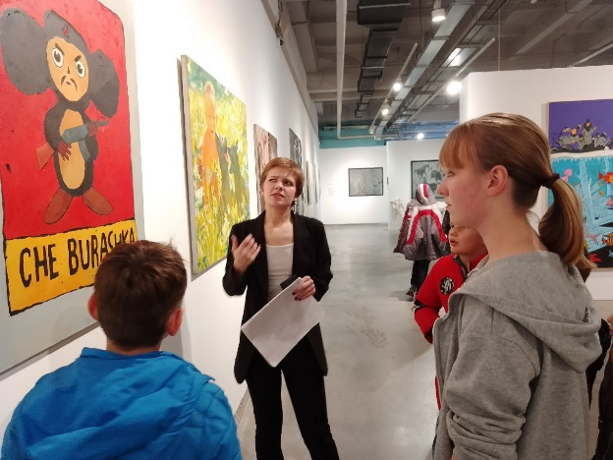
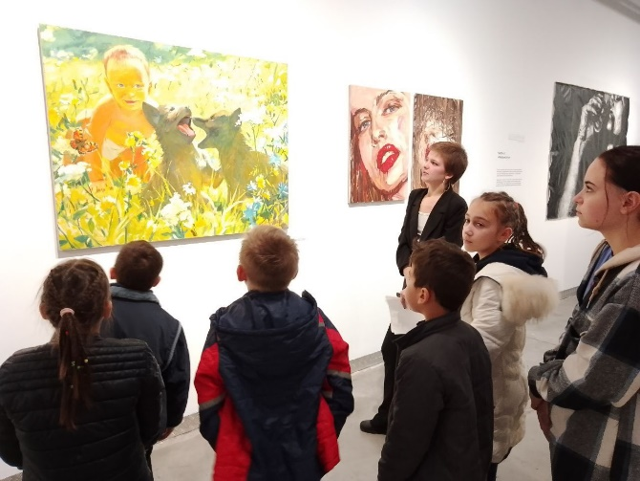
О современном искусстве
11.10.22 года наши ребята вместе с воспитателями Дозоровой Л.А. и Мосиной Е.Н. посетили творческий индустриальный кластер Октава, где проходила выставка - ретроспектива современного искусства "Сотворение мира".
Данная выставка - необычный проект. Он возник, как естественная реакция на глобальные рассуждения и попытки ответить на вопросы: кто мы? откуда мы? где находимся сейчас? куда движемся?
На втором этаже кластера в пространстве временных выставок Музея станка ребята познакомились с работами современных художников, среди которых: Сергей Бугаев, Иван Горшков, Аннушка Броше, Миша Гудвин, Владимир Дубосарский, Устина Яковлева и другие.
Экспозиция представляла собой аллегорию предания о сотворении мира, посмотреть на который посетителям куратор предлагал с двух сторон. Во-первых, это мир физический с присущими ему природными и социальными процессами. Во-вторых, мир современного искусства. Подобная двойная трактовка позволила посетителям пройти путь от зарождения Вселенной до футуристического или вполне реалистичного будущего и проследить важнейшие этапы развития искусства, эстетики и общественной мысли последних 30 лет.
Воспитатель: Дозорова Л.А., воспитанница: Алиса Л.

Slide 4
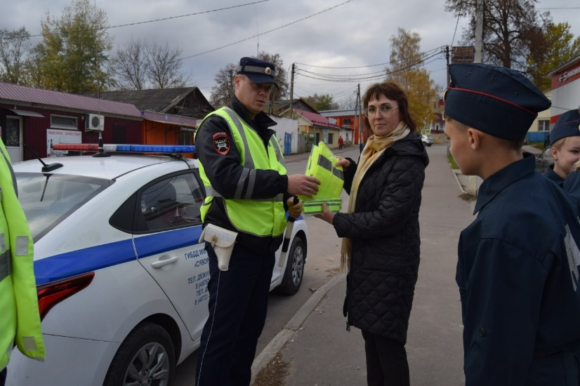
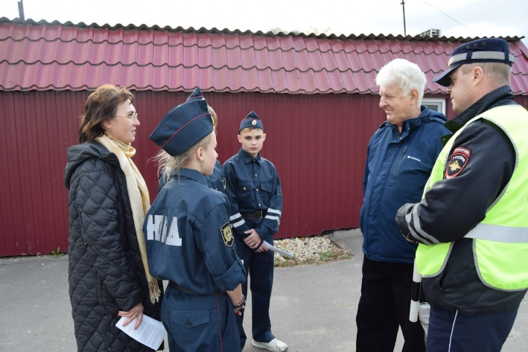
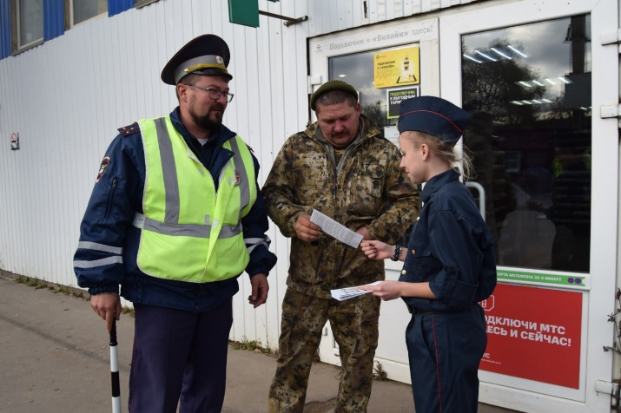
Дорога безопасности
В нашем Центре проводятся занятия по дополнительной общеобразовательной общеразвивающей программе «Дорога безопасности», руководитель – социальный педагог – Калистратова А.В.
С сотрудниками ГИБДД наши ребята дружат уже несколько лет.
Цель этого кружка – воспитание культуры поведения на улицах и дорогах, привлечение детей к организации пропаганды изучения и выполнения правил дорожного движения. Занятия по программе «Дорога безопасности» нравятся подросткам, так как они в большинстве своём носят практический характер.
На занятиях подростки учат правила дорожного движения, знакомятся с правилами поведения на тротуарах и проезжей части.
Особенно ребятам нравится совместно с инспекторами патрулировать на дороге, чтобы на практике закрепить теоретическую часть правил дорожного движения.
С 5 по 20 октября в Тульской области проводилось профилактическое мероприятие «Внимание, пешеход!», направленное на пресечение нарушений среди водителей и среди пешеходов, пересекающих проезжую часть в неположенном месте.
12 октября Юные инспекторы дорожного движения стационарного отделения социальной реабилитации для несовершеннолетних п.Гвардейский тоже присоединились к этому мероприятию.
Совместно с инспекторами ОГИБДД МО МВД РФ «Суворовский» ребята раздавали памятки и буклеты о безопасности на дорогах.
По окончании рейда сотрудники ГИБДД передали нашим воспитанникам светоотражающие фликеры и жилеты.
Социальный педагог: Калистратова А.В., воспитанник: Артём В.

Slide 5
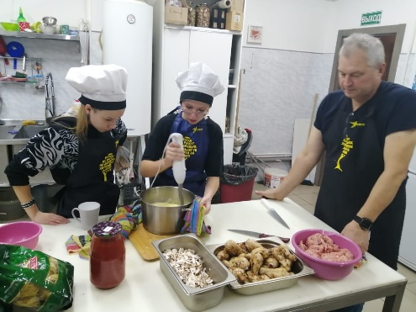
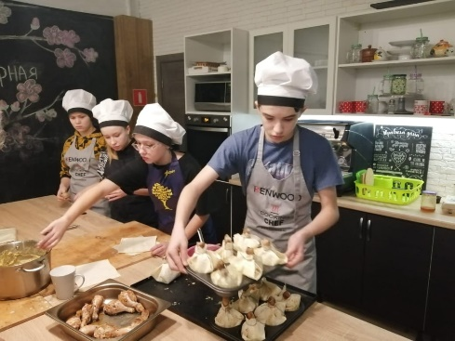
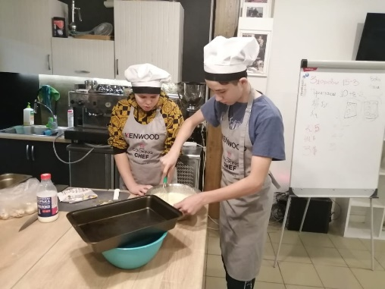
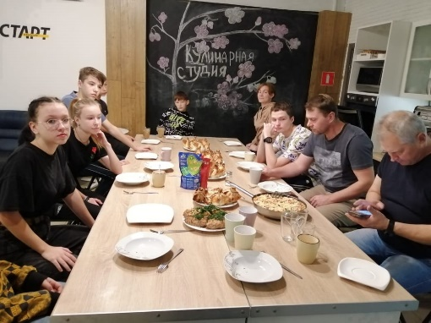
«Старт в будущее»
В рамках реализации межпредметной игровой программы на основе географии «Россия начинается здесь» для детей сирот и подростков, находящихся в трудной жизненной ситуации, разработанной автономной некоммерческой организацией «Центр социальной и правовой помощи детям «Старт в будущее», воспитанники стационарного отделения социальной реабилитации несовершеннолетних п.Гвардейский посетили кулинарную студию «Булки не растут на деревьях» в г. Калуга.
Под руководством Дмитрия Мальгина и Артема Мысина ребята приготовили несколько блюд. Готовили все из простых продуктов, чтобы в дальнейшем и самим приготовить при минимальной затрате денежных средств.
1. Куриные бёдра с картофельным пюре с грибами в хрустящем "чулочке" из лаваша, запечённые в духовке.
2. "Гнёзда" - макаронные изделия "гнёзда", в которые кладётся шарик из мясного фарша с луком и грибами. Затем ребята украсили блюдо зеленью- шпинатом, залили помидорным пюре и посыпали тертым сыром.
3. Печёные чебуреки, невозможно выбросить остатки заготовок из продуктов. Все идет в ход.
4. "Зразы".
5. Шарлотки - абрикосовая и яблочная.
Таким образом, наши воспитанники готовятся к самостоятельной жизни.

Slide 6
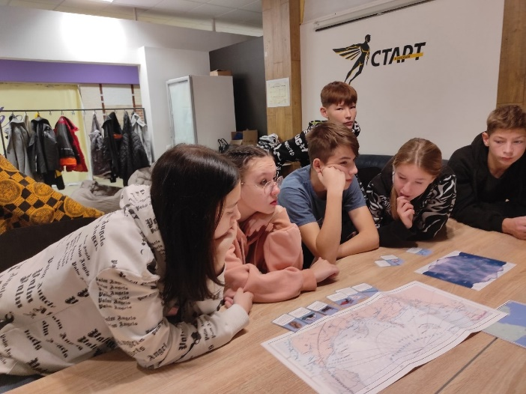
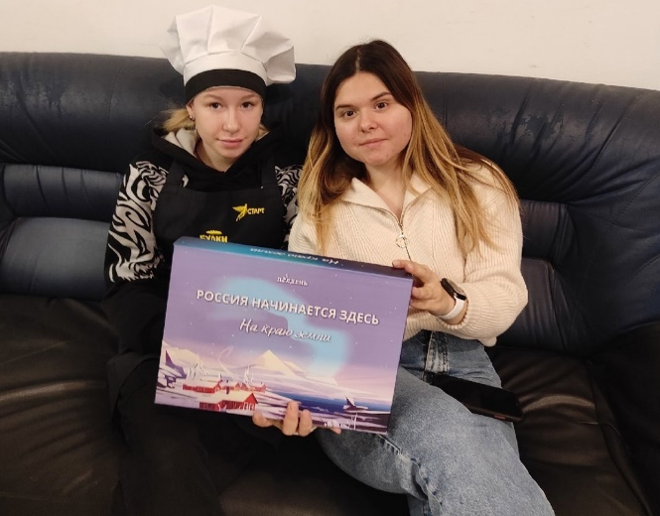
После кулинарного мастер-класса ребята приняли участие в игре "На краю земли" программы "Россия начинается здесь". В этот раз они отправились за полярный круг, на Север, в русскую Арктику. В России полярный круг проходит по территории Республики Карелия, Мурманской области, Архангельской области, Республики Коми, Ямало-Ненецкого автономного округа, Красноярского края, Якутии, Чукотского автономного округа. Ребята отправились в Заполярье. Но не простыми туристами. У них была ответственная миссия и все ребята на время игры стали полярниками. Полярникам предстояло подготовить законсервированную арктическую станцию на острове Вайгач к прибытию основной группы учёных: метеорологов, океанологов, гляциологов (это люди, изучающие ледники), геологов.
Путь по морям Северного Ледовитого океана непрост из-за льдов, которые покрывают океан большую часть года, но все равно он выгоден. Прибыв на остров, ребята занялись разведкой, обустройством и обогревом станции, отправились на поиски некоторых видов птиц, отловили их и надели им радиомаячки, которые помогают отследить их перелеты, устанавливали радиомаяк и сейсмодатчик. В конце игры ребята познакомились с условиями работы в Арктике. Есть много плюсов и минусов проживания. И как и во всех городах, там необходимы самые разные профессии от бармена до менеджера по управлению персоналом. И кто знает, познакомившись с суровым Севером, как Сашка Григорьев из произведения "Два капитана", наши ребята отправятся покорять далекий архипелаг Шпицберген – ведь там тоже есть поселки и живут люди.
Социальный педагог: Калистратова А.В.,воспитанница: Анастасия З.

Slide 7
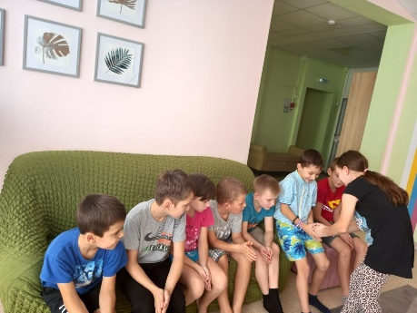
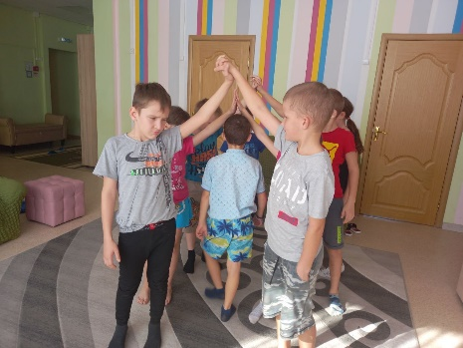
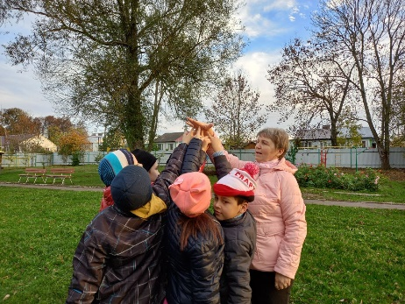
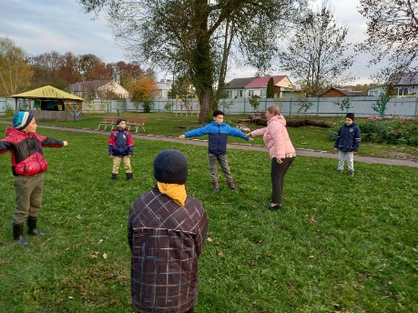
Забытые игры
Взрослые, когда видят, что дети сидят у телевизора или за компьютером, говорят, что у них в детстве ни компьютера, ни DVD, ни игровых приставок не было, а по телевизору шёл один канал, и любимой передачей была программа «В гостях у сказки», которая шла только в субботу. Все остальное свободное время они играли с друзьями, а то и всей улицей.
По мнению взрослых, самым замечательным и полезным способом развлечения является игра. Дети чаще всего играют в компьютерные игры, а в подвижные коллективные игры – только на уроках физкультуры, редко – с друзьями на улице. Ведь на Земле нет ни одного человека, который не любил бы играть. Без игры на свете человеку было бы не только скучно, а просто невозможно жить. Игра учит нас не сдаваться, не унывать от неудач. Игра помогает стать ловким, быстрым, сообразительным. А самое главное – игры с друзьями на свежем воздухе делают нас здоровыми, как физически, так и морально.
Там, где игра, нет места скуке. Игры помогают эмоционально раскрепоститься, лучше познакомиться с ребятами. Игры всегда требуют от играющих двигательных усилий, направленных на достижение условной цели, оговорённой в правилах. Особенность игр — их соревновательный, творческий коллективный характер. В них проявляется умение действовать вместе с командой в непрерывно меняющихся условиях.
9 октября с воспитанниками второй возрастной группы воспитатель Мохова Г.В. провела игровое мероприятие "Путешествие в страну забытых игр". Ребята познакомились с разнообразными играми, в которые очень любили играть их родители, бабушки, дедушки. Это игра «Горелки», «Царь горы», «Фанты», «Города», «12 палочек». Некоторые игры своих родителей дети знают и играют в них. Это «Жмурки», «Прятки», «Утки-охотники» и другие. Правила этих игр складывались и проверялись многими десятилетиями, даже веками, в их создании принимали участие многие поколения ребят, жившие на нашей земле.
Наши воспитанники с огромным удовольствием поиграли в эти игры, согласившись с тем, что совместные подвижные игры интереснее, чем времяпровождение за компьютером.
Воспитатель: Мохова Г.В.

Slide 8
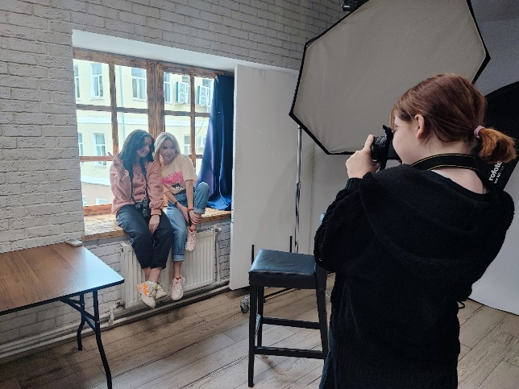
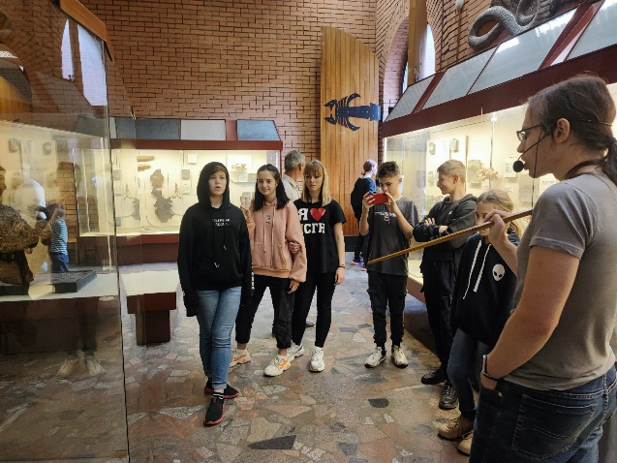
Поездка в Москву
15 октября наши воспитанники отправились на экскурсию в г. Москву.
Ребята посетили первое занятие по обучению искусству фотографии в фотошколе Nikon.
На этом занятии дети узнали множество интересных фактов об истории возникновения первых изображений, камер, попробовали себя в роли фотографа, ответили на вопросы: «Какую роль играет фотография в жизни человека?» и «В каких сферах деятельности используют фотографию?».
Во время поездки воспитанники побывали на экскурсии в музее Палеонтологии. В музее представлены интересные экспонаты.
Точкой отсчета истории музея можно считать 1714 г., когда Петр I учредил в Санкт-Петербурге Кунсткамеру. В нее передавались окаменелости живых существ времен Ледникового периода. В конце XVIII в. коллекцию отдали в Академию наук.
В 1925 г. собрание артефактов преобразовали в музей. В 1931 г. он переехал в Москву. Открытие музея в Москве состоялось в 1937 г.
Экспозиция располагалась в здании конного манежа. Она занимала всего 700 кв. м., но ученым удалось найти место для интересных экспонатов. В период ВОВ коллекцию экспонатов эвакуировали в Алма-Ату.
Сегодня Палеонтологический музей выставляет экспозицию в специально спроектированном и построенном для него здании. На новом месте он открыл двери в 1987 г. 4 выставочные зоны, включающие 6 залов, знакомят посетителей с историей жизни на Земле, погружают в загадочный и увлекательный мир древних флоры и фауны.
Педагог-психолог: Незамайкина Н.В., воспитанница: Варвара К.

Slide 9
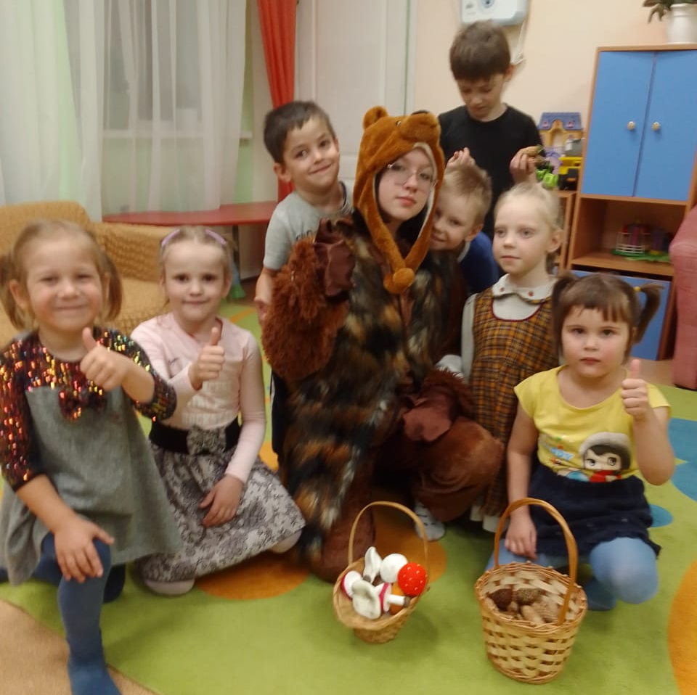
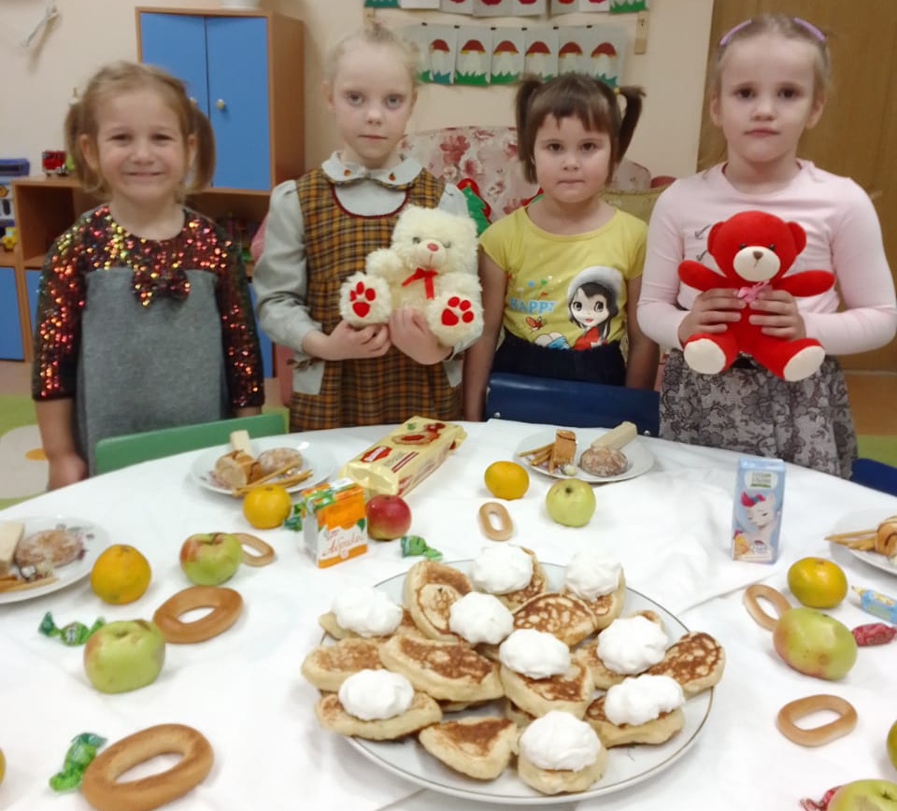
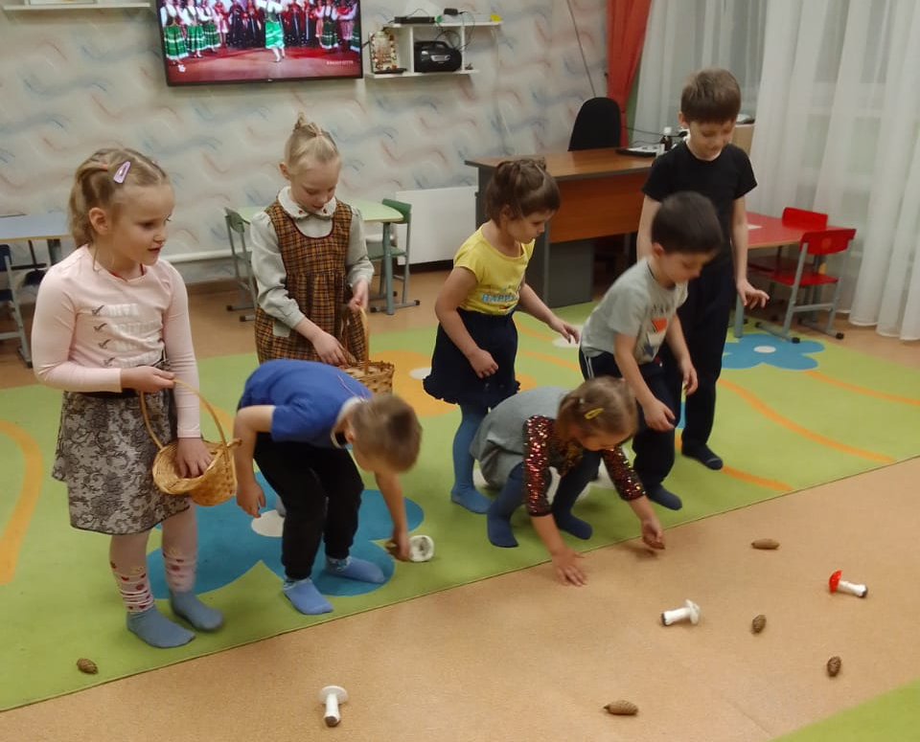
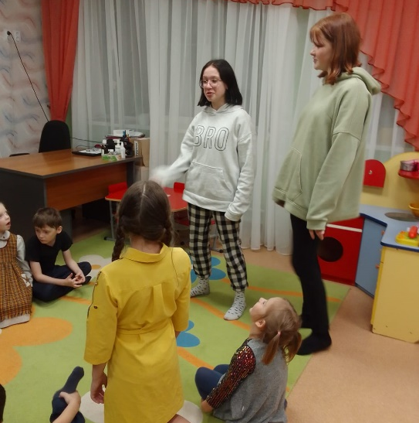
День плюшевого мишки
27 октября малыши отметили всемирный День рождения плюшевого мишки. Из рассказа воспитателя Лукьяновой М.А. дети узнали об истории возникновения праздника. Особенно детишек порадовал тот факт, что медведь является символом России и олимпийских игр 1980-ого года. Видео с олимпиады, где олимпийский мишка взлетает в небо на воздушных шарах, привело ребят в восторг. После просмотра дошколята приняли участие в викторине по русским народным сказкам, которую организовали воспитанники среднего и старшего школьного возраста. Подростки с огромным удовольствием готовят и проводят для малышей различные игровые и развлекательные программы. В этот раз к ним пришёл плюшевый мишка, который поиграл с ними в игру «У медведя во бору», вместе с детьми вспомнил стихи и отгадал загадки про медведя. Затем была сделана творческая тематическая работа, а закончился праздник традиционным чаепитием.
Воспитатель: Лукьянова М.А.

Slide 10
Адрес редакции: 301164, п. Гвардейский, Главный редактор: Газета издаётся 1 раз в месяц
ул. Молодёжная, д. 11 Назарова Н. В.

